Slide 1
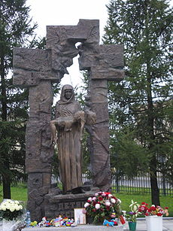
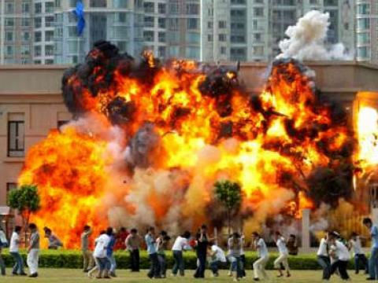
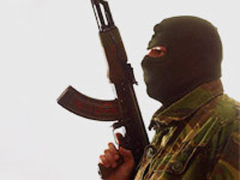
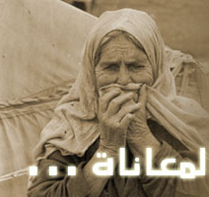
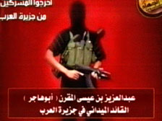
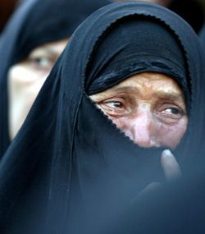
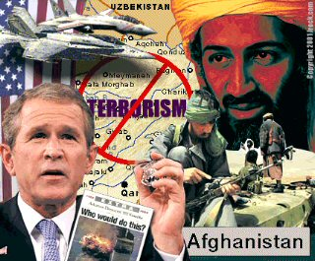
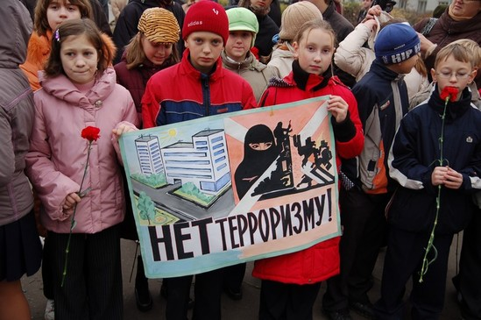
міжнародний тероризм
поч. ХХІ століття

Slide 2
план:
Вступ
  Визначення тероризму як суспыльного явища
  Найбільш відомі терористичні організації
  Найбільші терористичні акти
  Війна проти тероризму
Висновки

Slide 3
Вступ
Тероризм має багатовікову історію. Його першопочатки відносять ще до нашої ери.
Саме поняття “тероризм” виникло, на думку деяких дослядників, у роки Великої Французької революції. Масштаби терору швидко розросталися. Загалом тероризм до ХХ ст. не мав масового характеру, не було у той час ідеології і тих форм, які притаманні йому сьогодні (тоді терористичні акції багато в чому мали індивідуалістичне, а й іноді й романтичне забарвлення, як приміром, боротьба за гідність і свободу особистості). У ХХ ст. мотиви, стратегія і зброя терористів стали дещо іншими.
Тероризм багатолике явище. На рубежі ХХ і ХХІ століть тероризм набрав нової якості, перетворився в один із провідних факторів сучасних міжнародних відносин.

Slide 4

Тероризм - це
Суспільно небезпечна діяльність, яка полягає у застосуванні насильства шляхом захоплення заручників, підпалів, убивств, тортур, посягань на життя чи здоров'я неповинних людей

Slide 5
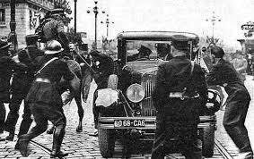
Історія
Вперше на міжнародному рівні питання про боротьбу з тероризмом стало обговорюватися в 1934 році в Лізі Націй.
Це було пов'язано з вбивством 9 жовтня 1934 в Марселі короля Югославії Олександра I і прем'єр-міністра Франції Луї Барту.
Прийняті Лігою Націй в 1937 "Конвенція про попередження тероризму та покарання за нього" і "Конвенція про створення Міжнародного Кримінального Суду" так і не увійшли в силу. Однак вони послужили прототипом для сучасних міжнародних угод у цій сфері.

Slide 6
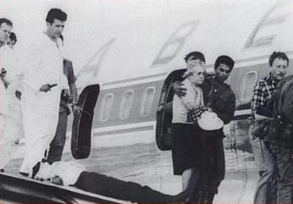
На думку прем'єр-міністра Ізраїлю Біньяміна Нетаньяху, міжнародний тероризм споконвічно був інструментом боротьби між різними державами, як мінімум одне з яких використовує проти інших держав терористів як альтернативу звичайній війні.
Він вважає, що сучасний міжнародний тероризм став продуктом союзу між країнами Східного блоку і низкою арабських країн. Ці дві групи держав спонсорували терористичну діяльність.

Slide 7
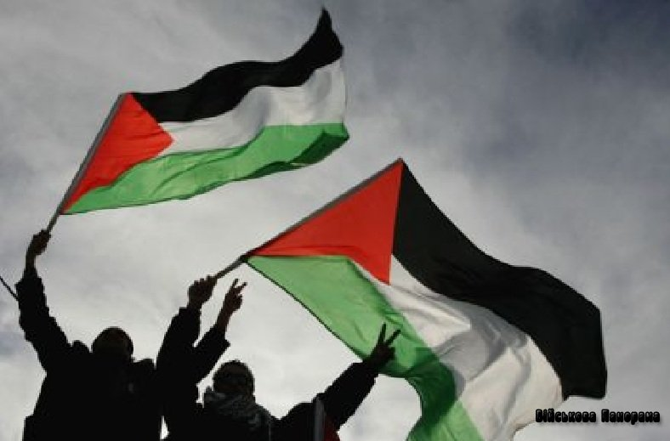
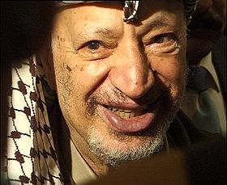
Основними терактами цього періоду було захоплення заручників, угон цивільних літаків і політичні вбивства. Найбільш потужною міжнародною терористичною організацією стала Організація звільнення Палестини (ООП), яку в 1969 очолив Ясір Арафат

Slide 8
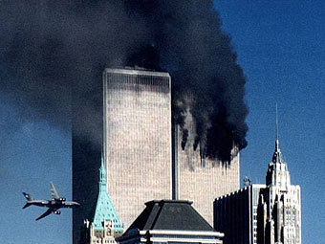
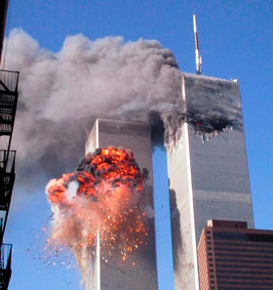
Новий підйом міжнародного тероризму відзначається з 11 вересня 2001, коли терористи Аль-Каїди атакували ряд об'єктів на території США. Деякі фахівці вважають, що ця хвиля викликана кардинальними перебудовами у сфері міжнародних відносин, пов'язаних з крахом так званого "біполярного світу ".

Slide 9
Причини тероризму:
Основною причиною існування тероризму є його ефективність. Поки кілька людей з автоматами або вибухівкою можуть нав'язати свою волю державі - бажаючі скористатися цим найдуться завжди.
По-друге, тероризм розвивається як традиційний інструмент ідеологічної боротьби (правий/лівий тероризм) він продовжує залишатися привабливим знаряддям для будь-якої малої групи, що претендує на непропорційно великий вплив.
Ппричиною поширення міжнародного тероризму є також уразливість сучасного суспільства та зниженість сприйнятливості до частих атак терористів.
По-четверте, тероризм усе більш ефективно комбінується з технічно добре оснащеним сектором організованої злочинності.
Причиною ескалації міжнародного тероризму також є недостатня ефективність міжнародно-правових засобів боротьби з тероризмом .

Slide 10
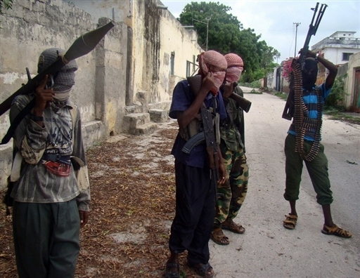
Сутність тероризму
Форми прояву тероризму:
національно-визвольний тероризм;
національно-релігійно-визвольний;
диверсійний тероризм;
кримінальний тероризм

Slide 11


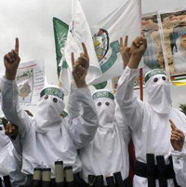
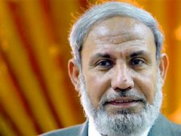
НАЙБІЛЬШ ВІДОМІ ТЕРОРИСТИЧНІ ОРГАНІЗАЦІЇ
ХАМАС
Хамас (араб. حماس, повна назва - «Ісламський рух опору») – правлячий у секторі Газа (з 2007 року) палестинський ісламістських рух і політична партія, відома своєю терористичною діяльністю. Рух було створено в секторі Газа 15 грудня 1987 року, незабаром після початку Першої палестинської інтифади. Засновниками Хамас стали радикально налаштовані активісти «Братів-мусульман», однієї з найбільших ісламістських організацій. Духовним лідером руху став шейх Ахмед Муса.
Прапор “Хамас”
Махмуд аль-Захар -
один із засновників і
лідерів руху ХАМАС
Прихильники “Хамасу”

Slide 12


Аль-Каїда
Аль-Каїда (араб. القاعدة, «основа», «база», «фундамент») - міжнародна терористична організація ваххабітского напрямку ісламу, організована в середині 80-х в Афганістані для боротьби з радянськими військами. Після виводу радянських військ з Афганістану Аль-Каїда спрямувала боротьбу проти США, країн т. зв. «Західного світу» і їх прихильниками в ісламських країнах.
Метою організації є повалення “прогнилих” та “єретичних” світських режимів в ісламських країнах з встановленням у цих державах шаріатського правління, створення «Великого ісламського Халіфату». Після вибухів посольств США в столицях Кенії і Танзанії в 1998 році Аль-Каїда набула звання терористичної організації № 1 у світі.
Герб Аль-Каїди
Прапор Аль-Каїди

Slide 13
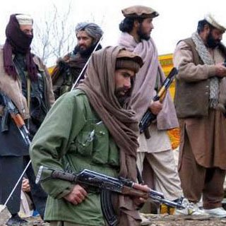

Терористичною організацією визнано також рух Талібан. У період, коли цей рух контролювало територію Афганістану, там були розміщені табори з підготовки терористів .

Slide 14
НАЙБІЛЬШІ ТЕРОРИСТИЧНІ АКТИ ХХІ СТ.
Рік | Основні події
2001 | Терористичні акти 11 вересня в США
2002 | Терористичні акти на Балі 12 жовтня
 | Терористичний акт на Дубровці 23-26 жовтня
2003 | Вибух у готелі Марріот 5 серпня, Джакарта
 | Теракт у Стамбулі 15 і 20 листопада
2004 | Теракт у Мадриді 11 березня
 | Терористичний акт у Беслані 1 вересня
 | Теракт біля австралійського посольства в Джакарті 9 вересня
2005 | Серія вибухів у Лондоні 7 липня
 | Терористичні акти на Балі 1 жовтня
2008 | Атака терористів на індійське місто Мумбай 26 листопада

Slide 15
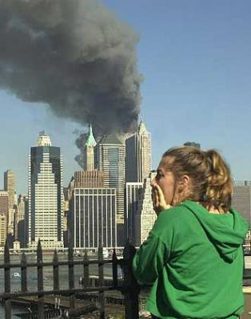
Терористичний акт в США
11 вересня 2001 року

Slide 16
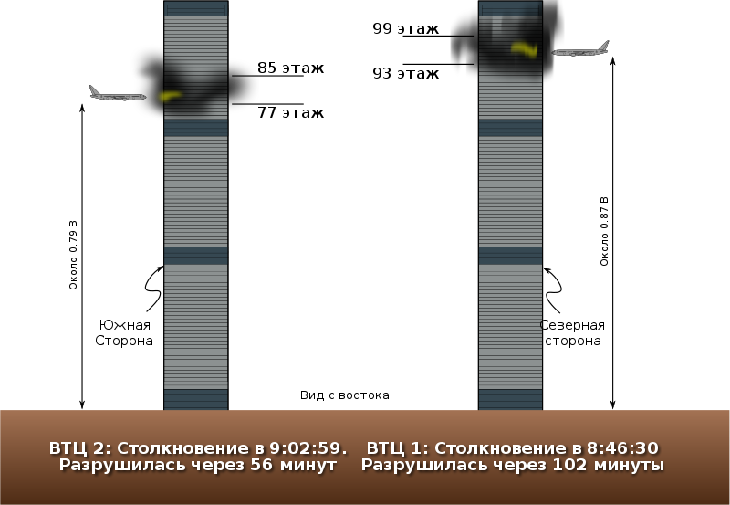
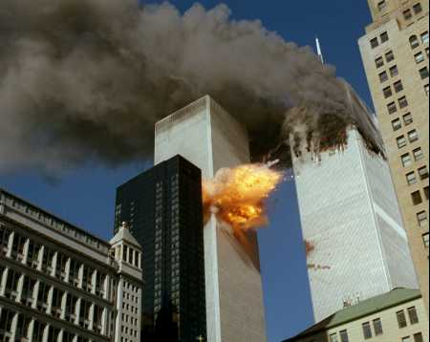
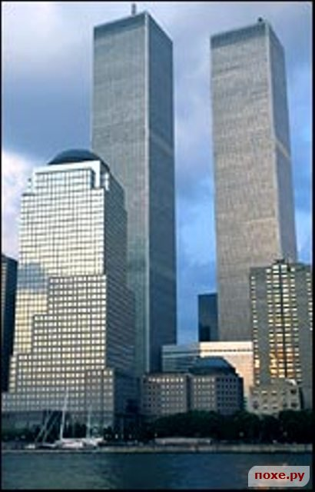
ТЕРОРИСТИЧНИЙ АКТ
У США
11 ВЕРЕСНЯ 2001 РОКУ
Терористичний акт 11 вересня 2001 року - серія координованих терористичних атак, що відбулися у Сполучених Штатах Америки. За офіційною версією відповідальність за ці атаки лежить на ісламістській терористичній організації «Аль-Каїда».
Вранці того дня дев'ятнадцять терористів, розділені на чотири групи, захопили чотири рейсових пасажирських авіалайнера. Терористи спрямували два з цих лайнерів у башти Всесвітнього Торгового Центру .
вежі — близнюки у Нью-Йорку
(до терористичного акту)

Slide 17
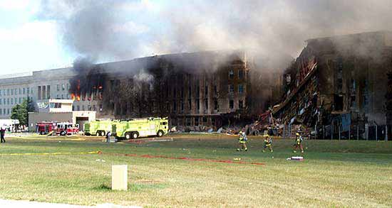
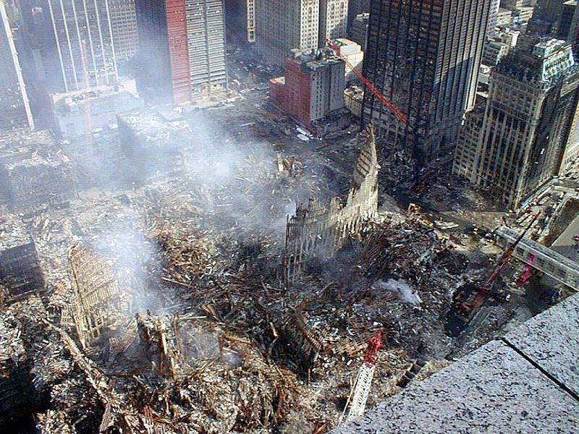
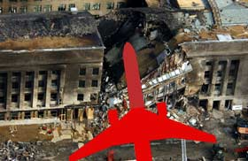
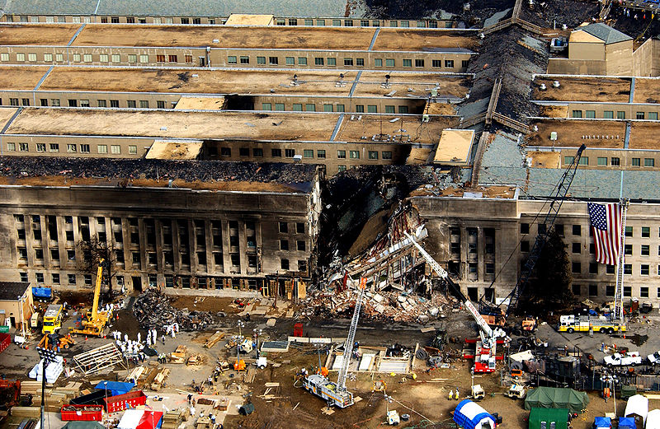
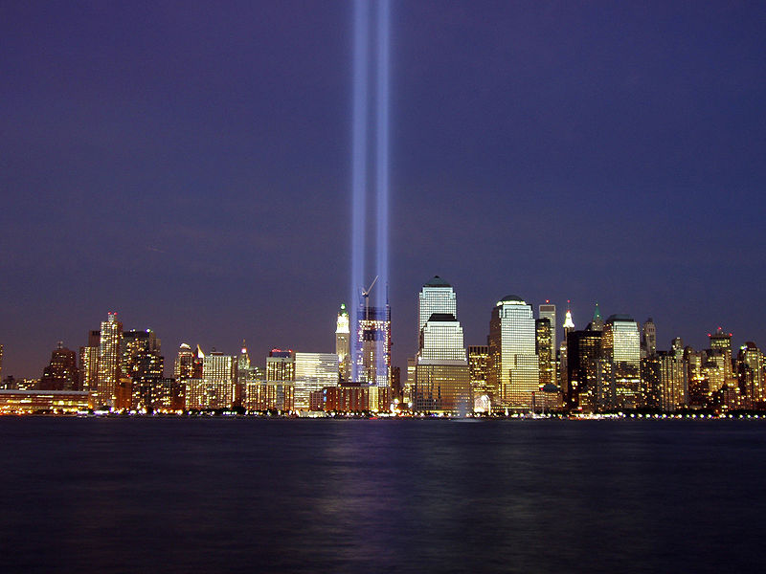
Третій літак був спрямований у будівлю Пентагону.
Пасажири і команда четвертого авіалайнера спробували перехопити керування літаком у терористів, літак впав у полі біля міста Шенксвілл в штаті Пенсільванія.
Крім 19 терористів, в результаті атак загинули 2974 людини: 246 пасажирів і членів екіпажів літаків, 2603 людини – у Нью-Йорку у будівлях ВТЦ та на землі, 125 – у будівлі Пентагону, ще 24 зникли без вісти. Більшість загиблих були цивільними особами.

Slide 18

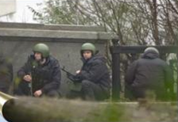
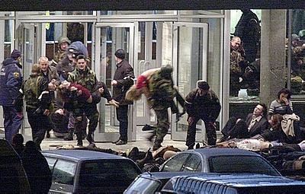
Терористичний акт на Дубровці
“Норд-Ост ”
23 жовтня 2002 року
23 жовтня будівлю театру у московському кварталі Дубровка захопила група чеченців. Заручниками цих 40 терористів стали 800 глядачів та працівників театру. У той вечір давали один із найпопулярніших вистав сезону – мюзикл «Норд-Ост».
Терористами, які захопили заручників, керував Мовсар Бараев – знаменитий чеченський командир.
Вранці 26 жовтня, коли чеченці стали погрожувати, що почнуть розстріл заручників, російські спецслужби почали штурм театру.
Операція, в результаті якої повинні були звільнити близько 800 заручників, забрали життя 129 із них; більшість загинула від застосованого під час штурму газу, ще близько 700 постраждали.

Slide 19
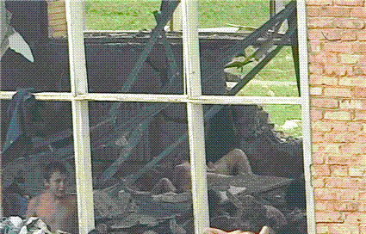
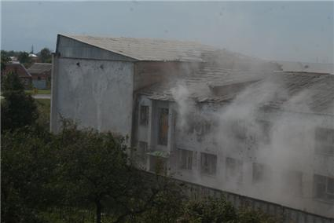
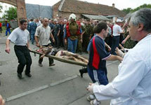
Терористичний акт у Беслані
1 вересня 2004 року
1 вересня 2004 в північноосетинському місті Беслані ніщо не віщувало біди. Терористи висунули вимоги: звільнити бойовиків, що брали участь у нападі на Назрань вночі 22 червня. Останньою вимогою було - надати Чечні незалежність.

Slide 20
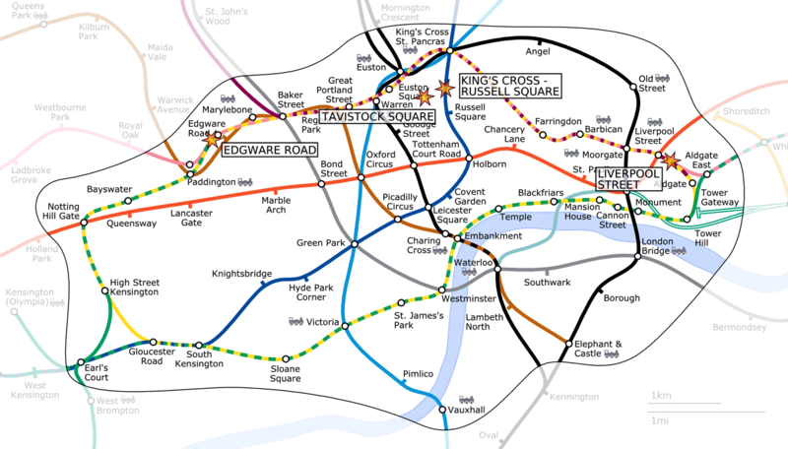
Теракт у Лондоні
7 липня 2005 року
7 липня раніше невідоме угрупування від імені “Аль-Каїди” взяла на себе відповідальність за теракти у Лондоні. У результаті скоординованої атаки терористи нанесли удару по транспортній системі міста Лондона в час-пік 7 липня 2005 року загинуло 52 людини, поранено 700.
місця вибухів вибухових пристроїв у Лондоні

Slide 21
Боротьба проти міжнародного тероризму
Конвенція про боротьбу з незаконним захопленням повітряних суден (Гаага, 1970 рік);
Конвенція про боротьбу з незаконними актами, спрямованими проти безпеки цивільної авіації (Монреаль, 1971 рік);
Конвенція про запобігання та покарання злочинів проти осіб, що користуються міжнародним захистом, включаючи дипломатичних агентів (Конвенція ООН 1973 року);
Конвенція про боротьбу з незаконними актами, спрямованими проти цивільної авіації (1977)
Конвенція про боротьбу із захопленням заручників (Нью-Йорк, 1979 рік);
Конвенція про фізичний захист ядерного матеріалу (1980 рік);
Конвенція про боротьбу з незаконними актами, спрямованими проти безпеки морського судноплавства (1988 рік);
Конвенція про боротьбу з бомбовим тероризмом (1997);
Конвенція про боротьбу з фінансовим тероризмом (1999).

